Slide 1
ОРГАНИЗАЦИЯ МЕЖВЕДОМСТВЕННОГО ВЗАИМОДЕЙСТВИЯ ПРИ ПРЕДОСТАВЛЕНИИ ГОСУДАРСТВЕННЫХ И МУНИЦИПАЛЬНЫХ УСЛУГ

Slide 2
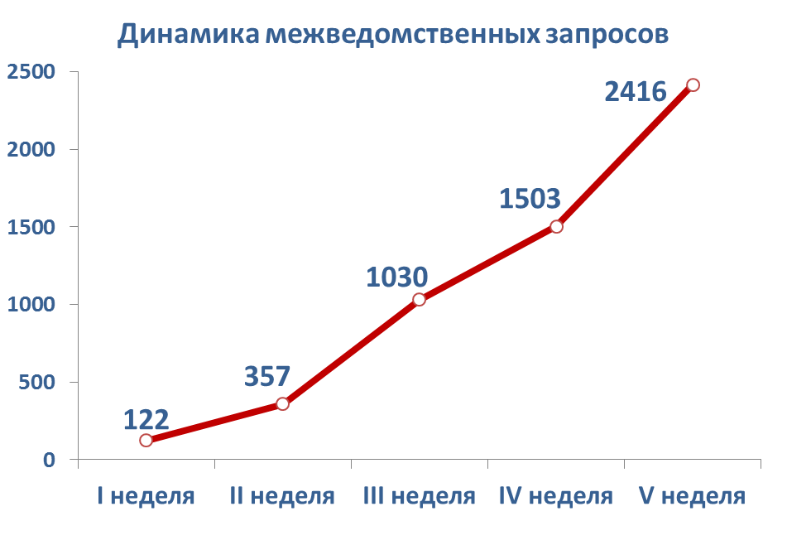

Slide 3
В июле 2012 года
5 181
межведомственных запроса
10 769
оказанных услуг
с межведомственным
взаимодействием
27 000
запросов должно быть

Slide 4
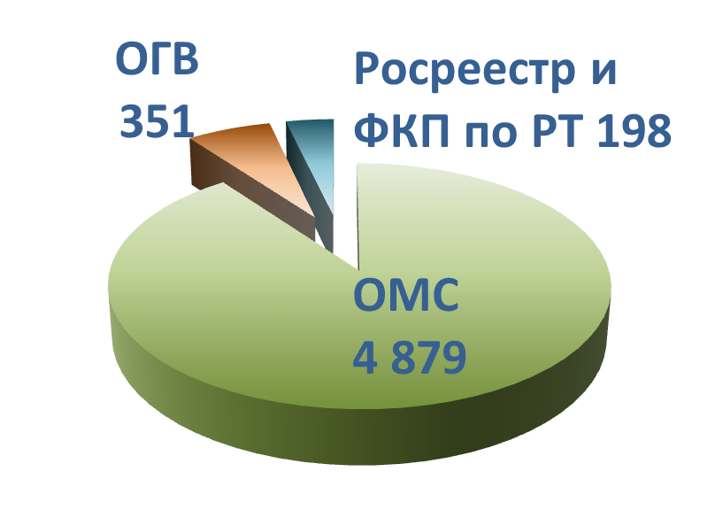
Кто направляет запросы
Отстающие
Лидеры
Алькеевский Бугульминский Верхнеуслонский Муслюмовский
Тюлячинский
Минлесхоз РТ
Минсельхоз РТ
Управление по охране и использованию объектов животного мира РТ
Балтасинский
Зеленодольский
Мамадышский
Нурлатский
Минзем РТ
Госэкспертиза РТ

Slide 5
Исполнение межведомственных запросов
№ | Поставщик | Ответ/Отказ
 |  | В работе |  | Направлен
 |  | Без нарушения сроков | С нарушением сроков | Без нарушения сроков | С нарушением сроков
1 | Минлесхоз РТ | - | - | 11 | -
2 | Минкультуры РТ | 3 | - | 3 | -
3 | Управление по охране и использованию объектов животного мира Республики Татарстан | - | - | 10 | -
4 | Казань | 2 | - | 15 | -
5 | Азнакаевский | 1 | - | 3 | -
6 | Актанышский | - | - | 1 | -
7 | Альметьевский | 26 | - | 136 | 2
8 | Балтасинский | - | - | 1 | -
9 | Буинский | - | - | 1 | -
10 | Бугульминский | 3 | - | 2 | -
11 | Дрожжановский | - | - | 7 | -
12 | Елабужский | 18 | - | 4 | -
12 | Заинский | 1 | - | - | -
13 | Лениногорский | 3 | 1 | 11 | -
14 | Мамадышский | - | - | 1 | -
15 | Мензелинский | - | - | 1 | -
16 | Менделеевский | - | - | 11 | -
17 | Муслюмовский | - | - | 1 | -

Slide 6
Исполнение межведомственных запросов
№ | Поставщик | Ответ/Отказ
 |  | В работе |  | Направлен
 |  | Без нарушения сроков | С нарушением сроков | Без нарушения сроков | С нарушением сроков
18 | Нижнекамский | - | - | 4 | -
19 | Новошешминский | - | - | 1 | -
20 | Нурлатский | - | - | 2 | -
21 | Рыбно-Слободский | - | - | 8 | -
22 | Сабинский | - | - | 1 | -
23 | Сармановский | - | - | 1 | -
24 | Тетюшский | 1 | - | - | -
25 | Тукаевский | - | - | 6 | -
26 | Тюлячинский | - | - | 1 | -
27 | Чистопольский | - | - | 1 | -
28 | Федеральная кадастровая палата | 592 | - | 561 | 2
29 | Управление Федеральной налоговой службы | 1 | - | 242 | -
30 | Управление Росреестра по РТ | 1076 | - | 2646 | 3
Итого |  | 1727 | 3 | 3692 | 6

Slide 7
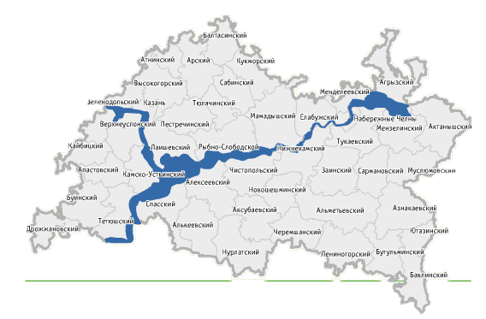
Семинары
Выездное обучение
Межведомственное взаимодействие
Работа в ГИС «Народный контроль»
Информационное взаимодействие ОМС РТ и Федеральной кадастровой палаты по РТ

Slide 8
На семинаре выявлены проблемы
ГЖФ запрашивает от ОМС заверенные бумажные выписки из ЕГРП
ОМС необходим доступ к дополнительным сервисам РСМЭВ (выписка из домовой книги)

